Slide 1
60-70 жж. США-дағы халықаралық конфронтация және ұлы державалар жоспарындағы Корей түбегі.
№ 5 лекция

Slide 2
Жоспары
1 60-шы жылдардың бірінші жартысында қытай-кеңестік қарым-қатынасының күрт нашарлауы, саяси және идеологиялық қақтығысқа ұласуы.
2 1961 жылғы КСРО мен КХДР арасындағы Достық, ынтымақтастық және өзара көмек келісімі Қытайдың саяси курсына қарсы әрекет ету факторы тұрғысында

Slide 3
Лекция № 5 Международная конфронтация в СВА в 60-е – 70-е годы и место Корейского полуострова в планах великих держав
1 Резкое ухудшение советско-китайских отношений в первой половине 60-х годов, их перерастание в политико-идеологический конфликт.
2 Договор о и взаимопомощи СССР и дружбе, сотрудничестве КНДР (1961) как фактор противодействия политическому курсу Китая.

Slide 4
Основопологающие концепции
Конфронтация -жёсткое противостояние, противоборство, столкновение взглядов, принципов, социальных систем и т. п.
Китайско-индийский конфликт-высокогорный пограничный конфликт между КНР и Индией осенью 1962 года.
Карибский кризис- (также Кубинский ракетный кризис, англ. Cuban missile crisis; Октябрьский кризис, исп. Crisis de Octubre) — чрезвычайно напряжённое политическое, дипломатическое и военное противостояние между Советским Союзом и Соединёнными Штатами в октябре 1962 года, которое было вызвано размещением в 1961 году Соединёнными Штатами в Турции (стране — участнице НАТО) ракет средней дальности «Юпитер», которые беспрепятственно (в силу малого подлётного времени) могли достигнуть городов в западной части Советского Союза, включая Москву и главные промышленные центры СССР, что лишало СССР возможности нанести равноценный ответный удар.

Slide 5
В 1958 г. Руководсво КПК выдвинуло курс «трех красных знамен»
-
-
Большого скачка
-
Народной коммуны
Халық коммунасы
Басты жол
Генаральной линии
Үлкен секіріс

Slide 6
Между СССР и Китаем существовало
несколько групп противоречий, связанных прежде всего с нежеланием Китая играть роль младшего партнера СССР.
Лидер КНР Мао Цзэдун пытался воспользоваться смертью Сталина и колебаниями международных позиций СССР, чтобы выдвинуть КНР на лидерские позиции, или, как минимум, добиться укрепления международного положения своей страны за счет СССР

Slide 7
В 1959 г. Разногласия между Пекином и Москвой стали еще более открытыми
Китайское руководство было недовольно
Н.С. Хрущев посетил США перед визитом в Китай
Совесткое руководство отказалось от своего обещания помочь Китаю в производстве атомной бомбе и поставить ему современные подводные лодки
1960 года советское руководство решило прекратить экономическую и технологическую помощь КНР и отозвать из Китая всех советских советников
Пекин все более претендовал на роль лидера революционных антиимпериалистических сил
Обвиная Москву в ревизинизме и наращивая полемику

Slide 8
Нарастание советско-китайских противоречий
стало изливаться во внешнеполитическую сферу.
В 1962 г. во время вооруженного конфликта между КНР и Индией советское правительство заняло нейтральную позицию, отказавшись от поддержки Китая. Китайско-индийский конфликт почти совпал с Карибским кризисом. В этой ситуации китайская сторона впервые позволила себе открыто критиковать внешнюю политику Москвы в печати, назвав размещение советских ракет на Кубе авантюризмом, а их вывод по договоренности с США - капитулянтством. Полемика развернулась в 1963 г., в год подписания Договора о запрещении испытаний ядерного оружия. В советской и китайской прессе стали публиковаться острые высказывания ЦК КПСС и ЦК КПК обменялись резкими посланиями.

Slide 9
с 1962 г. заметно возросла напряженность на советско-китайской границе
где участились случаи ее незаконного перехода со стороны КНР. Но самым главным было другое: руководство КНР заявило, что считает неравноправными договоры Китая с царской Россией. Но как: раз в этих договорах определялась большая часть линии границы между двумя странами. Заявление Пекина подразумевало возможность ее непризнания. В СССР позицию КНР восприняли как посягательство на территории Советского Союза, что заставляло думать об угрозе для них со стороны Китая

Slide 10
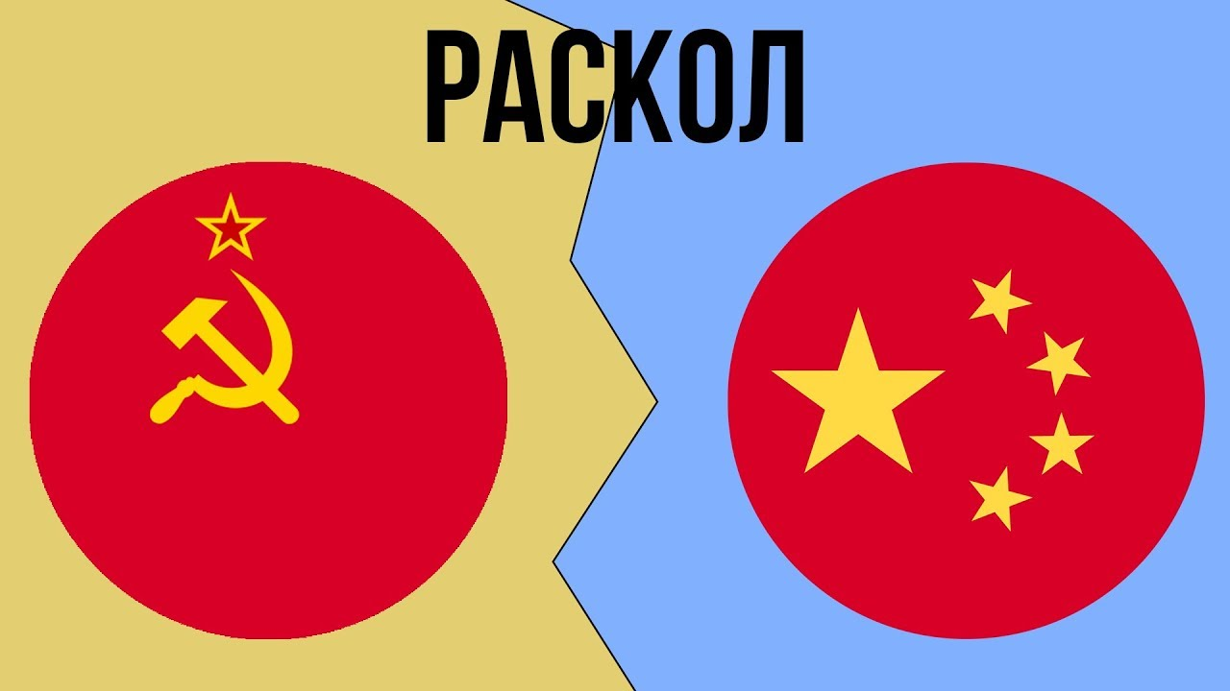

Slide 11
Но, опасаясь конфликта с КНР, советское руководство
согласилось вступить с Китаем в консультации об уточнении линии прохождения государственной границы. Эти консультации застопорились летом 1964 г., после того как в беседе с иностранными журналистами Мао Цзэдун заявил о возможности предъявить Советскому Союзу «счет» за территории к востоку от Байкала, которые, по его мнению, были незаконно захвачены Российской империей. Хотя официально КНР не выдвинула территориальных претензий к СССР, в советских стратегических планах возник вопрос об укреплении границ с Китаем. Численность советских войск на Дальнем Востоке стала увеличиваться.

Slide 12
Со своей стороны, китайское руководство убедилось в невозможности сотрудничества с СССР в деле создания «единого антиимпериалистического фронта».
Последняя попытка КПК вернуться к сотрудничеству с СССР на антиамериканской основе была предпринята во время визита в Москву премьера Госсовета КНР Чжоу Эньлая после отстранения от власти Н. С. Хрущева в октябре 1964 г. Но поскольку новое советское руководство намеревалось продолжать линию на избежание войны с США, китайский зондаж успеха не имел. Отказ КПК направить делегацию для участия в XXIII съезде КПСС в 1966 г. означал формальный разрыв отношений между двумя компартиями. В дополнение к мерам по укреплению советско-китайской границы в январе 1966 г. СССР заключил новый Договор о дружбе, сотрудничестве и взаимопомощи с Монголией.

Slide 13
В октябре 1964г.Китай
Осуществил успешно испытание атомного оружия, вступил в клуб ядерных держав
Отказалась присоедениться к договору о запрещении испытаний ядерного оружия в трех средах 1963 г.
Договору о нераспространений ядерного оружия 1968 г.

Slide 14
Выдвинутая Китаем «теория трех миров»
давала обоснование новой политики.
В соответствии с ней все государства мира делились на три группы –
малые и
средние развитые страны (западноевропейские государства и основная часть стран «социалистического лагеря») и
«третий мир» развивающихся стран. Руководители Китая провозгласили себя лидером «третьего мира» в борьбе за победу идей национального освобождения и развития

Slide 15
Кульминацией советско-китайской конфронтации
стал пограничный вооруженный конфликт в марте 1969 г., на реке Уссури за остров Даманский, который продолжался в течение двух недель. В течение апреля-августа 1969 пограничные конфликты вспыхивали и на других участках границы. Крупномасштабные провокации могло перерасти в реальное военное столкновение двух государств. Силовой отпор явился главной причиной, заставившей руководство Китая согласиться на проведение дипломатических и пограничных консультаций

Slide 16
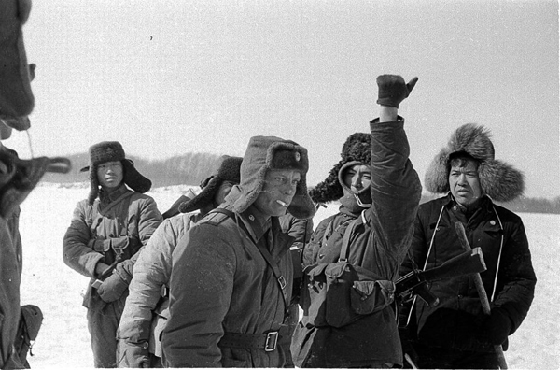
пограничный вооруженный конфликт в марте 1969 г., на реке Уссури за остров Даманский

Slide 17
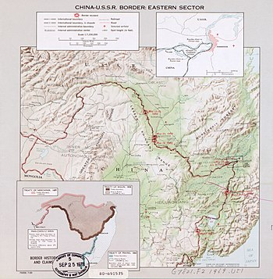
пограничный вооруженный конфликт в марте 1969 г., на реке Уссури за остров Даманский

Slide 18
Переговоры по спорным пограничным вопросам
начались в Пекине 20 октября 1969 г. Хотя и после этого советско-китайские отношения оставались враждебными, но кульминация противостояния была преодолена и угроза широкомасштабного конфликта между СССР и КНР уменьшилась

Slide 19
Внутриполитические изменения
произошедшие в Китае в середине 1970-х годов (смерть Мао Цзэдуна и Чжоу Эньлая, осуждение «банды четырех», приход к власти Хуа Гофэна и Дэн Сяопина) никак не отразились на внешнеполитических приоритетах КНР. Несмотря на установление дипотношений с США, Китай продолжал борьбу, как против американского империализма, так и против советского гегемонизма.

Slide 20
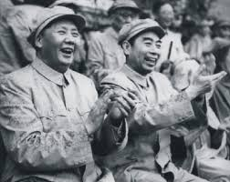
Мао Цзэдун и Чжоу Эньлай

Slide 21
Характерным примером столкновения китайской и советской «сфер влияния»
послужили события в Камбодже, где в 1975 году к власти пришли «красные кхмеры» во главе с Пол Потом, которых поддерживал Китай. Помимо организации социальных экспериментов внутри государства «красные кхмеры» начали устраивать пограничные провокации против Вьетнама. В ноябре 1978 г. Вьетнам заключил долговременный договор о дружбе и сотрудничестве с СССР. Вскоре после этого вьетнамская армия начала полномасштабное вторжение в Камбоджу, результатом которого стали свержение Пол Пота и приход к власти провьетнамского руководства.

Slide 22
Следствием китайско-вьетнамского конфликта
стало и принятие китайским руководством решения об отказе продлить советско-китайского договора 1950 года, срок действия которого истекал в 1980 г.

Slide 23
Вопрос закрепления
Почему резко ухудшилось советско-китайские отношения в первой половине 60-х годов и почему произошло перерастание в политико-идеологический конфликт?

Slide 24
2 Договор о и взаимопомощи СССР и дружбе, сотрудничестве КНДР (1961) как фактор противодействия политическому курсу Китая.
В 1961 г. Северная Корея заключила договоры о дружбе с обоими государствами, но после советско-китайского конфликта поддержала Китай. Ориентация на Китай отчетливо просматривалась в конце 1970-х гг., но в следующем десятилетии был взят курс на сближение с СССР. Северная Корея рассматривала американское военное присутствие в южной половине Корейского полуострова как главное препятствие на пути объединения корейского народа

Slide 25
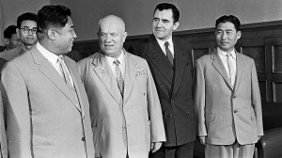
Договор о и взаимопомощи СССР и дружбе, сотрудничестве КНДР (1961)

Slide 26
Отношения с США
ухудшились в январе 1968 г., когда Северная Корея захватила разведывательный корабль военно-морских сил США «Пуэбло». Напряженность несколько ослабла в начале 1970-х гг., после вывода американской дивизии и начала предварительных переговоров (1971 г.). В 1972 г. Ким Ир Сен был избран президентом КНДР

Slide 27
В 1961 г. в связи с военным переворотом, совершенным в Южной Корее
«революционерами» во главе с генералом Пак Чонхи, ситуация на Корейском полуострове снова обострилась. Установление на Юге военной диктатуры, программа действий которой еще не была ясна, делало реальной угрозу возникновения новой войны.

Slide 28
в конце июня 1961 г Ким Ирсен совершил официальный визит в СССР
где провел переговоры с Н. С. Хрущевым. По итогам переговоров 6 июля 1961 г. был подписан «Договор о дружбе, сотрудничестве и взаимной помощи между Союзом Советских Социалистических Республик и Корейской Народно-Демократической Республикой».

Slide 29
основным положением договора стала
Несмотря на то, что название Договора указывало на его всесторонний характер, его основным положением стала договоренность о военной или иной помощи в случае, если одна из сторон подвергнется вооруженному нападению и окажется в состоянии войны (ст. 1).
Также стороны брали на себя обязанность не вступать в какие-либо коалиции, направленные против другой договаривающейся стороны (ст. 2).
Договор предусматривал взаимные консультации по вопросам безопасности (ст. 3) и
дальнейшее развитие культурных и экономических связей (ст. 4).

Slide 30
Заключение нового договора между СССР и КНДР
в котором главными были вопросы взаимной обороны, должно было предостеречь Южную Корею (или США) от попыток вооруженного объединения Корейского полуострова. Статья 5 Договора как раз указывала на то, что объединение Кореи должно произойти на «мирной демократической основе».
Таким образом, 1961 г. стал особым рубежом в истории КНДР в связи с изменением международной ситуации и новой расстановкой сил, в частности на Корейском полуострове, а также в связи с завершением первого пятилетнего плана 1957-1961 гг. IV съезд ТПК, назначенный на сентябрь 1961 г., отразил все указанные особенности и наметил путь дальнейшего развития КНДР на ближайшие семь лет.

Slide 31
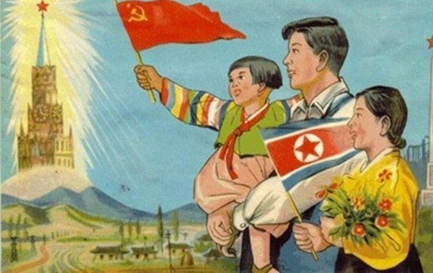
Заключение нового договора между СССР и КНДР

Slide 32
Между тем в это время значительно накалилась международная обстановка
поставив на повестку дня вопрос обороноспособности КНДР.
В 1962 г. разразился «карибский кризис», поставивший мир на грань новой мировой войны.
С 1961-1962 гг. США начали ограниченные военные действия во Вьетнаме. В то же время просчеты в экономической политике Н. С. Хрущева привели к ухудшению экономического положения в СССР, а значит и к снижению степени надежности защиты КНДР со стороны Советского Союза.
С трибуны очередного пленума ЦК ТПК Северная Корея объявила о новом курсе в развитии обороны и экономики.

Slide 33
В 1965 г
в связи с полномасштабным вступлением США в войну во Вьетнаме, ситуация в Восточной Азии стала еще более напряженной: с одной стороны, началась отправка южнокорейских войск во Вьетнам, а с другой — значительно увеличилась американская военная помощь Республике Корея.
В 1965 г. Советский Союз решил поддержать северокорейский курс на укрепление обороны и выделил для этих целей кредит. Сумма кредита и условия его погашения в доступной литературе, изданной в 1980-е годы, не обозначаются

Slide 34
1971-1972 гг.
ознаменовались значительными успехами в межкорейском диалоге. 20 сентября 1971 г. впервые за всю историю Кореи в Пханмунчжоме, пограничном пункте на демаркационной линии, начались переговоры по линии Красного Креста.
4 июля 1972 г. было принято Совместное заявление Юга и Севера, открывавшее новые перспективы на пути объединения Кореи.

Slide 35
Вопрос закрепления
Почему Договор о и взаимопомощи СССР и дружбе, сотрудничестве КНДР (1961) считается как фактором противодействия политическому курсу Китая?

Slide 36
Блиц вопрос
В каком году руководсво КПК выдвинуло курс «трех красных знамен»?
В 1962 г. во время вооруженного конфликта между КНР и Индией советское правительство заняло какую позицию отказавшись от поддержки Китая?
с какого года заметно возросла напряженность на советско-китайской границе?

Slide 37
Блиц вопрос
В дополнение к мерам по укреплению советско-китайской границы в январе 1966 г. СССР заключил новый Договор о дружбе, сотрудничестве и взаимопомощи с каким государством?
Китай в каком году осуществил успешно испытание атомного оружия, вступил в клуб ядерных держав?
Кульминацией советско-китайской конфронтации стал пограничный вооруженный конфликт в марте 1969 г., на реке Уссури за какой остров, который продолжался в течение двух недель?

Slide 38
Блиц вопрос
Когда был подписан «Договор о дружбе, сотрудничестве и взаимной помощи между Союзом Советских Социалистических Республик и Корейской Народно-Демократической Республикой»?

Slide 39
Групповая работа применение теории на практике
сформулируйте общие выводы

